Slide 1
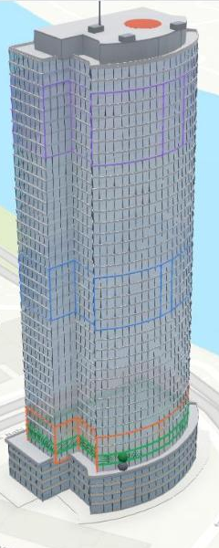
Hệ thống chấm công
định vị 3D
theo mô hình khối không gian phân tầng (MAP)
IE402 — Hệ thống thông tin địa lý 3 chiều
GVHD: ThS. Phan Thanh Vũ
Nhóm 1 Nguyễn Hữu Tín (23730217) · Võ Thành Nhân (23730204) · Nguyễn Minh Khôi (23730177) · Nguyễn Tường Vy (23730226)
Notes:
[Khôi · ~45 giây] Em chào thầy và các bạn. Nhóm 1 xin trình bày đồ án “Hệ thống chấm công định vị 3D theo mô hình khối không gian phân tầng”. Nhóm gồm bốn thành viên: Tín là nhóm trưởng phụ trách mô hình dữ liệu, Nhân phụ trách máy chủ, em là Khôi phụ trách bản đồ 3D, và Vy phụ trách giao diện và kiểm thử. Phần trình bày khoảng mười tám phút, kèm năm phút demo trực tiếp.

Slide 2




Hàng rào 2D không biết bạn ở tầng nào
IFC One Saigon — 42 tầng, nhiều công ty thuê cùng lúc
Tầng 22
Hàng rào 2D
Chỉ hỏi: điểm có nằm trong đa giác văn phòng không?
cùng (kinh độ, vĩ độ)
Tầng 5 và tầng 22
Cùng kinh độ, vĩ độ → hệ 2D chấp nhận cả hai
Tầng 5–8
Alpha Tech
Hệ quả
Ngồi ở văn phòng công ty khác vài chục tầng vẫn được ghi công
Thiếu một chiều: chiều cao.
Notes:
[Khôi · ~75 giây] Các ứng dụng chấm công bằng GPS hiện nay dùng hàng rào địa lý hai chiều: chỉ kiểm tra điểm có nằm trong đa giác văn phòng hay không. Trong một cao ốc như IFC One Saigon — 42 tầng, nhiều công ty thuê cùng lúc — nhân viên ở tầng 5 và tầng 22 có cùng kinh độ, cùng vĩ độ. Hàng rào 2D sẽ chấp nhận cả hai. Nói cách khác, nhân viên Alpha Tech ngồi ở văn phòng công ty khác vài chục tầng phía trên vẫn được ghi công hợp lệ. Vấn đề nằm ở chính mô hình dữ liệu: thiếu chiều cao.

Slide 3


Mục tiêu đề tài
01
02
03
Điểm thuộc khối
Phát hiện bất thường
Quản lý & trực quan 3D
Chuyển phép kiểm tra từ “điểm thuộc đa giác” sang “điểm thuộc khối” để xác thực được tầng.
Ba trạng thái HỢP LỆ · NGHI NGỜ · NGOÀI VÙNG và bốn quy tắc R1–R4 thay cho đúng/sai.
Thêm / sửa / xoá, thống kê dữ liệu nền; bản đồ 3D mức chi tiết 3 (LOD3).
Notes:
[Khôi · ~50 giây] Từ đó nhóm đặt ba mục tiêu. Một, chuyển phép kiểm tra từ “điểm thuộc đa giác” sang “điểm thuộc khối” để xác thực được tầng. Hai, phát hiện bất thường bằng bốn quy tắc R1 đến R4 thay vì chỉ trả lời đúng hoặc sai. Ba, đáp ứng yêu cầu của môn: quản lý thêm, sửa, xoá, thống kê dữ liệu và hiển thị trên bản đồ 3D mức chi tiết 3. Em xin mời Tín trình bày phần mô hình.

Slide 4
Phân tích và mô hình hoá
01
Notes:
[Tín · ~10 giây] Phần một: phân tích và mô hình hoá.

Slide 5
So sánh các mô hình dữ liệu 3D đã học
B-REP · Voxel · CSG · Tổ hợp — bài toán chỉ cần một lăng trụ đứng có đáy là mặt sàn được thuê
Mô hình | Hướng | Nguyên tố | Với bài toán chấm công
3D-FDS (Molenaar, 1990) | B-REP | NODE, ARC, EDGE, FACE | Lưu thừa ARC, EDGE — dữ liệu lớn
SSM (Zlatanova, 2000) | B-REP | NODE, FACE | Gọn, làm cho web 3D, có FACE IN BODY → chọn
UDM (Coors, 2003) | B-REP | NODE, tam giác | Phải tam giác hoá đáy lõm
SUDM | B-REP | Chuyên biệt đô thị | Phức tạp hơn mức cần
3D Array / Octree | Voxel | Ô lập phương | Tốn bộ nhớ, biên răng cưa
CSG | CSG | Khối cơ bản | Không tả được footprint bất quy tắc
V-3D | Tổ hợp | NODE, EDGE, FACET + ảnh | Không cần ảnh mặt dựng
Notes:
[Tín · ~80 giây] Theo bài giảng, có bốn hướng biểu diễn đối tượng 3D: B-REP, voxel, CSG và tổ hợp. Bài toán của nhóm chỉ cần biểu diễn khối văn phòng — một lăng trụ đứng có đáy là mặt sàn được thuê. Nhóm so sánh các mô hình đã học. 3D-FDS phải lưu cả ARC và EDGE, thừa so với nhu cầu. UDM phải tam giác hoá mặt đáy, mà footprint thật thường lõm. Voxel tốn bộ nhớ và biên bị răng cưa. CSG không biểu diễn được footprint bất quy tắc. SSM của Zlatanova chỉ cần hai nguyên tố NODE và FACE, và được thiết kế cho GIS 3D trên nền web — đúng môi trường của đề tài.

Slide 6
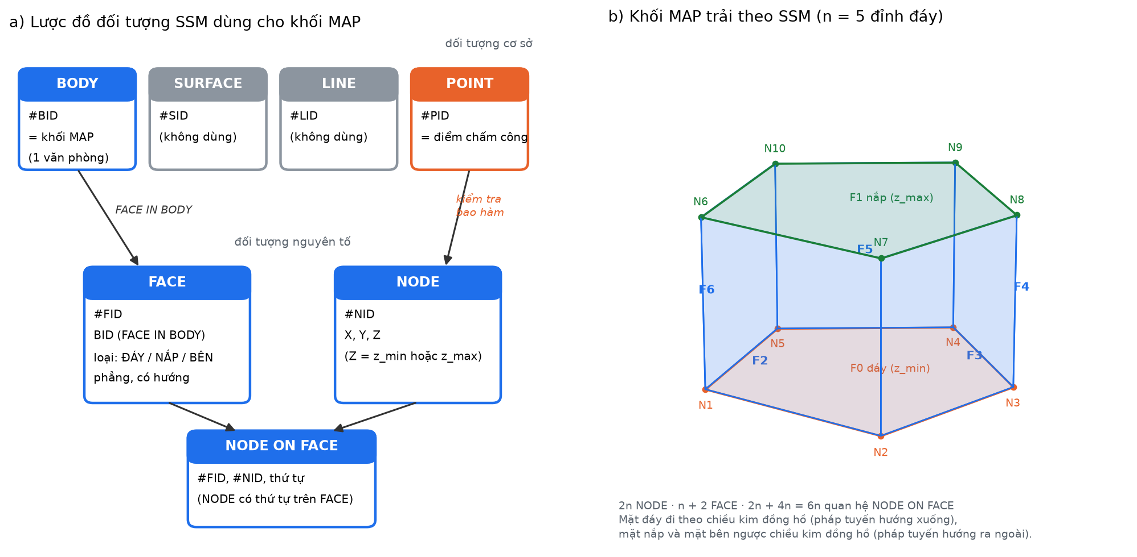
Lựa chọn: SSM làm mô hình logic
1 văn phòng = 1 BODY
bao bởi FACE đáy, FACE nắp và n mặt bên
Chỉ NODE + FACE
không cần ARC, EDGE như 3D-FDS
Cho web 3D
đúng môi trường ArcGIS JS trên trình duyệt
Điều chỉnh
nới ràng buộc FACE lồi cho đáy và nắp (footprint thật lõm)
Notes:
[Tín · ~75 giây] Hình bên trái là lược đồ SSM áp vào khối MAP: một BODY là một văn phòng, các FACE thuộc BODY, các NODE có thứ tự trên FACE. Hình bên phải là cách đánh số: n NODE ở đáy, n NODE ở nắp, một FACE đáy, một FACE nắp và n mặt bên. Nhóm có một điều chỉnh: SSM gốc yêu cầu FACE lồi, nhưng footprint của IFC One Saigon có 18 đỉnh và mặt cong, nên nhóm nới lỏng ràng buộc lồi cho mặt đáy và mặt nắp. Các mặt bên luôn là tứ giác lồi.

Slide 7
Dung lượng: lưu gọn, trải ra SSM khi cần
564 B
2.468 B
≈ 340 B
Hình hộp chữ nhật lưu theo SSM
Khối Alpha Tech (đáy 18 đỉnh) theo SSM
Khối MAP lưu gọn (P, z_min, z_max, δxy, δz)
8 NODE · 6 FACE · 24 NODE ON FACE
36 NODE · 20 FACE · 108 NODE ON FACE
nhỏ hơn khoảng 7 lần
Cách tính theo tài liệu ví dụ môn học: mã 4 byte, toạ độ 8 byte — NODE(#NID, X, Y, Z) 28 B · FACE(#FID, BID) 8 B · NODE_ON_FACE(#FID, #NID, thứ tự) 12 B. Số liệu khối Alpha lấy trực tiếp từ hàm ssm_cua_khoi() trong CSDL.
Notes:
[Tín · ~60 giây] Tính dung lượng theo cách của tài liệu ví dụ môn học — mã định danh bốn byte, toạ độ tám byte. Một hình hộp chữ nhật lưu theo SSM tốn 564 byte. Khối của Alpha Tech, đáy 18 đỉnh, tốn 2.468 byte — số này lấy trực tiếp từ hàm ssm_cua_khoi trong CSDL. Nhưng vì khối là lăng trụ đứng, mọi NODE và FACE đều suy ra được từ bộ đa giác đáy, z min, z max. Nên ở mức vật lý nhóm chỉ lưu bộ đó, khoảng 340 byte — nhỏ hơn khoảng bảy lần — và trải ra SSM khi cần.

Slide 8
Mô hình MAP — khối chấm công phân tầng
MAP = ( P, z_min, z_max, δxy, δz )
Thoả cả điều kiện ngang và đứng
HỢP LỆ
Ghi công bình thường
z_min = z_nền + (tầng_đầu − 1) × h_tầng
z_max = z_nền + tầng_cuối × h_tầng
Đúng toà nhà, sai tầng
Kiểm tra hai bước:
1. Q.xy ∈ buffer(P, δxy)
2. z_min − δz ≤ Q.z ≤ z_max + δz
z suy ra bằng trigger, không nhập tay
NGHI NGỜ
Trạng thái hệ 2D không sinh ra được
Không thoả điều kiện ngang
NGOÀI VÙNG
Từ chối, mời gửi giải trình
Notes:
[Tín · ~90 giây] Từ SSM, nhóm chuyên biệt hoá thành mô hình MAP gồm năm thành phần: đa giác nền P, cao độ z min và z max, dung sai ngang delta xy và dung sai đứng delta z. Cao độ không nhập tay mà suy ra từ dải tầng bằng trigger: z min bằng cao độ nền cộng số tầng phía dưới nhân chiều cao tầng. Phép kiểm tra có hai bước rẻ: điểm có nằm trong đa giác đã nới biên không, rồi cao độ có nằm trong dải đã nới biên không. Kết quả là ba trạng thái. Trạng thái giữa — NGHI NGỜ, đúng toà nhà nhưng sai tầng — chính là trạng thái mà mô hình hai chiều không thể sinh ra. Em xin mời Nhân.

Slide 9



Bốn quy tắc phát hiện bất thường
R1 · Sai tầng
R2 · Dịch chuyển bất khả thi
Lệch cao độ so với dải khối, quy ra số tầng — mức CAO
Vận tốc giữa hai lần chấm công > 150 km/h — hàm kiem_tra_r2() trong PostGIS
R3 · Độ chính xác bất thường
R4 · Trùng thiết bị
accuracy < 1 m (nghi giả lập GPS) hoặc > 100 m (không đủ tin cậy)
Cùng định danh thiết bị, khác nhân viên, trong vòng 10 phút
Notes:
[Nhân · ~60 giây] Ngoài trạng thái, mỗi lần chấm công được áp bốn quy tắc. R1 sai tầng: báo độ lệch cao độ và quy ra số tầng. R2 dịch chuyển bất khả thi: vận tốc suy ra giữa hai lần chấm công liên tiếp vượt 150 km/h, viết bằng hàm trong PostGIS. R3 độ chính xác bất thường: dưới một mét thì nghi giả lập GPS, trên một trăm mét thì không đủ tin cậy. R4 trùng thiết bị: cùng một thiết bị mà nhiều nhân viên chấm công trong mười phút.

Slide 10
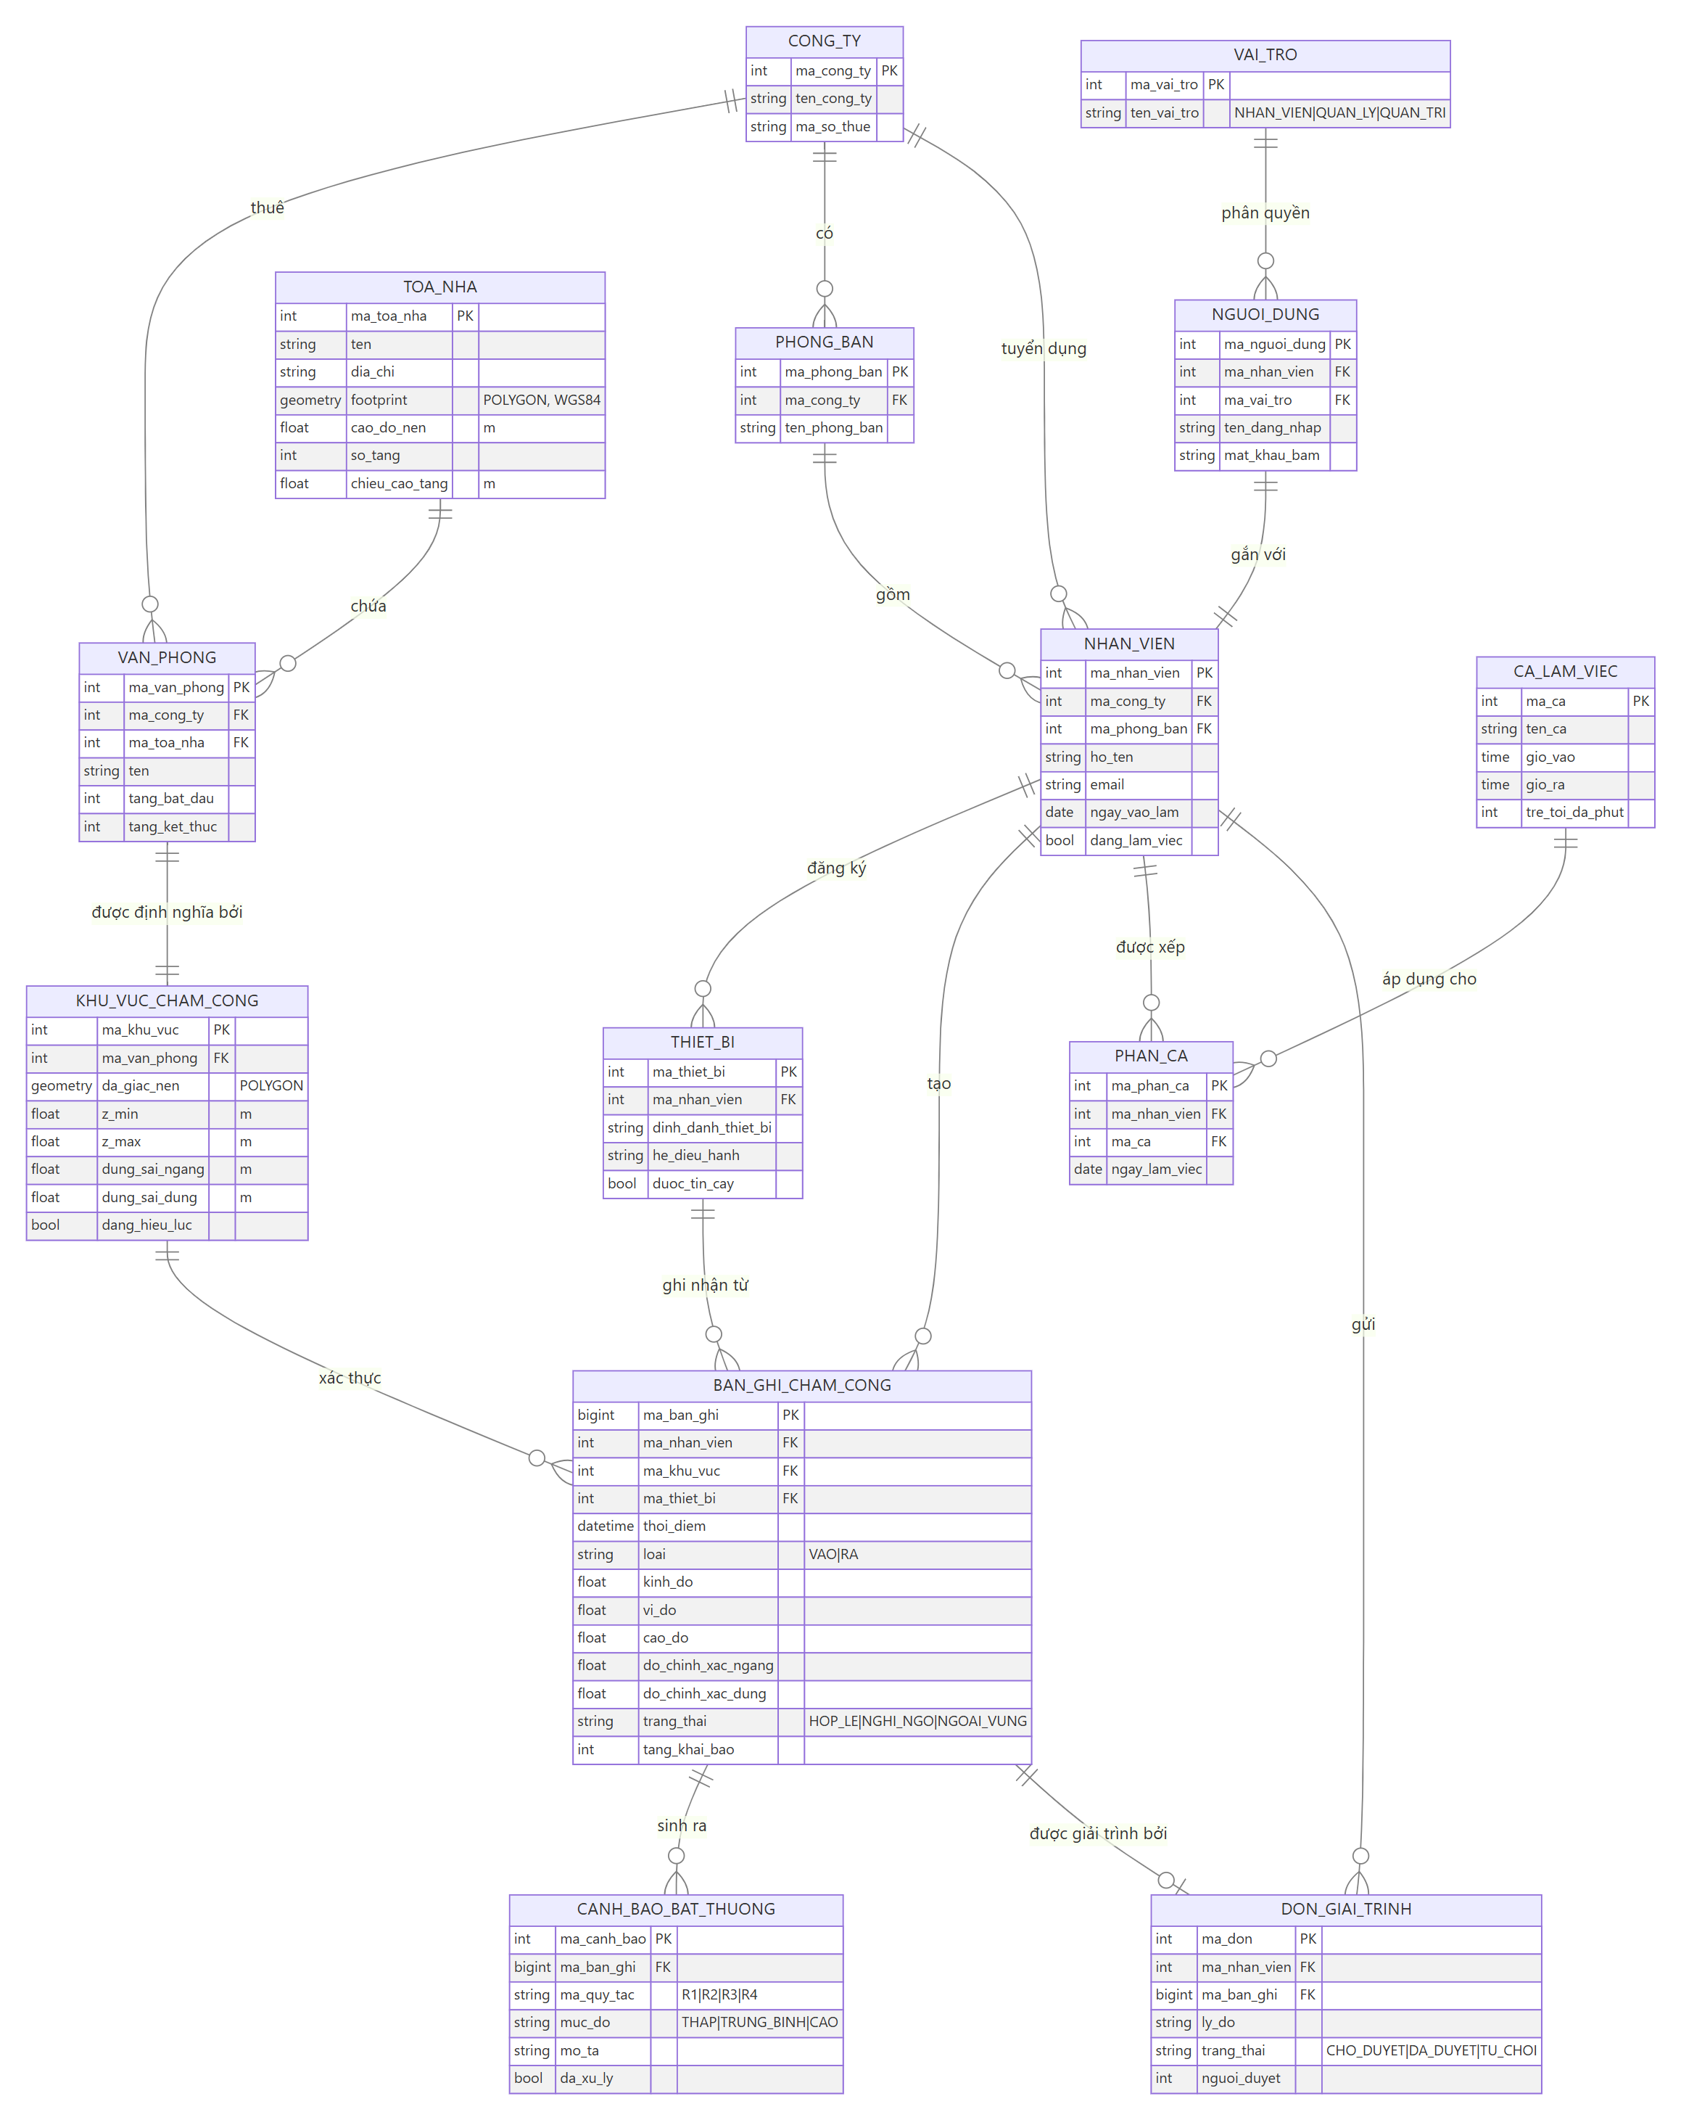
Sơ đồ quan hệ thực thể
14
8
4
bảng
hàm PL/pgSQL
trigger
Tổ chức
công ty · phòng ban
Không gian
toà nhà · văn phòng · khối chấm công (MAP)
Nhân sự
nhân viên · vai trò · tài khoản · thiết bị · ca · phân ca
Chấm công
bản ghi PointZ · cảnh báo R1–R4 · đơn giải trình
Notes:
[Tín · ~50 giây] Sơ đồ ERD gồm bốn nhóm: tổ chức, không gian gồm toà nhà, văn phòng và khối chấm công, nhân sự, và nghiệp vụ chấm công. Lược đồ PostGIS có 14 bảng, 8 hàm và 4 trigger. Các ràng buộc nghiệp vụ như văn phòng không được vượt số tầng toà nhà, hay tự tính lại cao độ khối khi sửa tầng, đều đặt trong CSDL — nên dù sửa bằng giao diện hay bằng SQL cũng không lọt. Em xin mời Nhân tiếp tục.

Slide 11
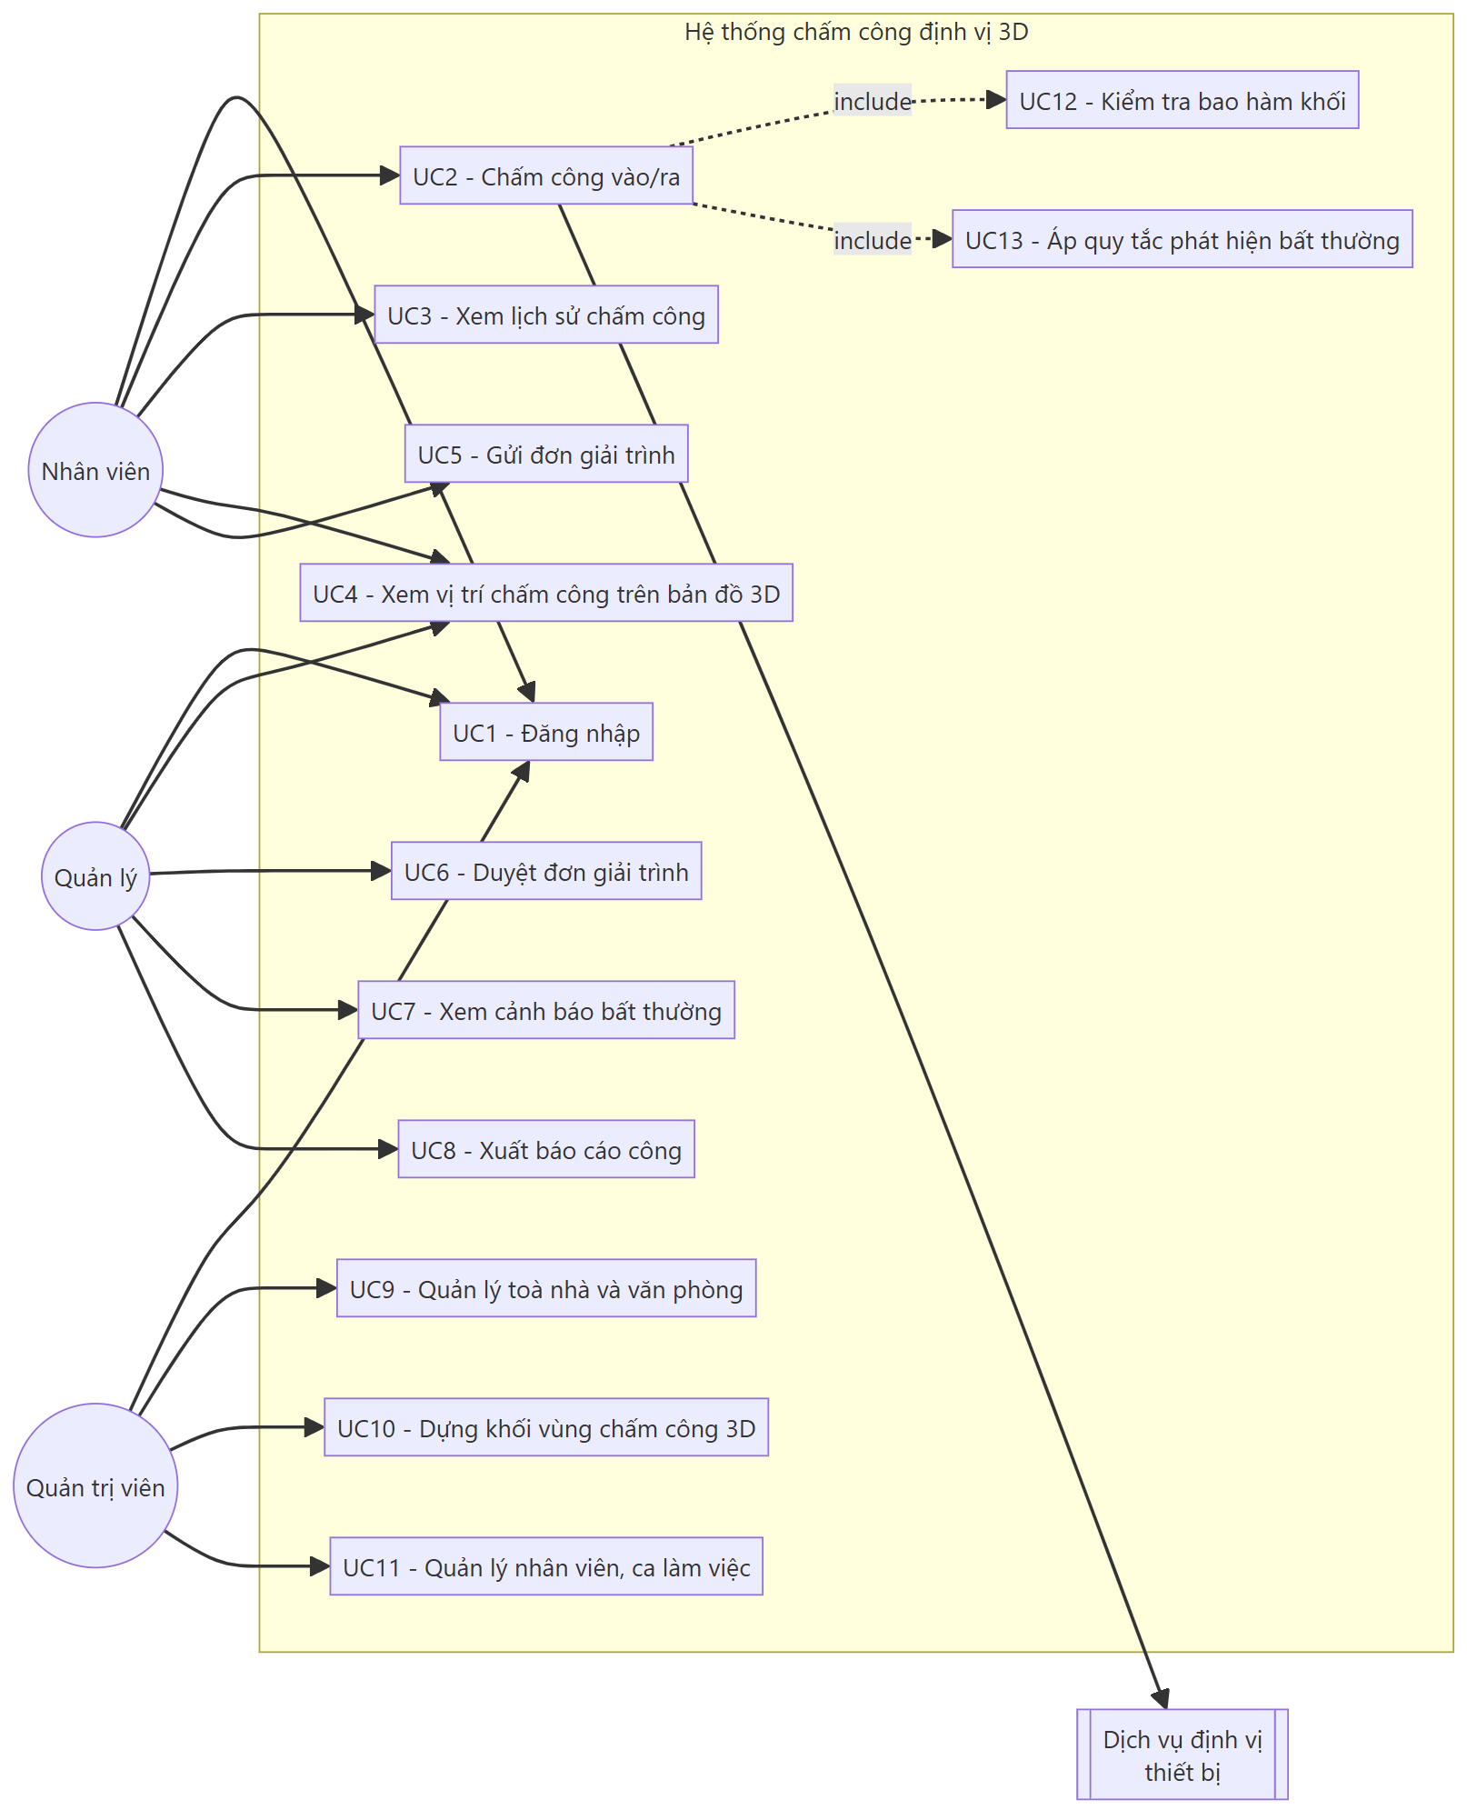
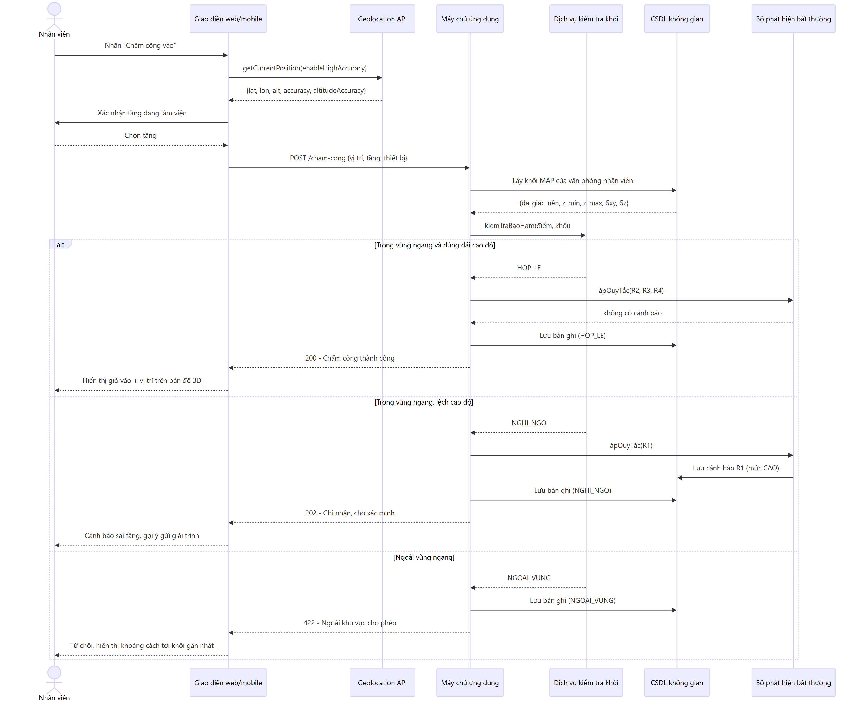
Use case và luồng chấm công
Kiểm tra bao hàm, áp R1–R4, ghi bản ghi và cảnh báo trong một giao dịch
Notes:
[Nhân · ~60 giây] Hệ thống có ba tác nhân: nhân viên chấm công và gửi giải trình, quản lý xử lý cảnh báo và duyệt đơn, quản trị viên quản lý dữ liệu nền. Sơ đồ trình tự bên phải là luồng chấm công: trình duyệt gửi toạ độ và tầng, máy chủ gọi hàm kiểm tra bao hàm trong CSDL, áp R1 đến R4 rồi ghi bản ghi và cảnh báo trong cùng một giao dịch — lỗi ở bước nào thì huỷ toàn bộ.

Slide 12
Thiết kế ứng dụng
02
Notes:
[Nhân · ~10 giây] Phần hai: thiết kế ứng dụng.

Slide 13



Kiến trúc và công nghệ
Trình duyệt
Máy chủ
CSDL không gian
ArcGIS Maps SDK 4.29
SceneView · SketchViewModel
HTML/JS thuần · Geolocation API
Node.js + Express 5
JWT · 3 vai trò
API chấm công + quản trị
PostgreSQL 17 + PostGIS 3.5
kiem_tra_bao_ham() · kiem_tra_r2()
trigger · ssm_cua_khoi()
Một cổng duy nhất — máy chủ phục vụ luôn giao diện web, vì Geolocation API chỉ cấp quyền trên HTTPS hoặc localhost. Logic không gian và ràng buộc đặt trong CSDL, cạnh dữ liệu: một bản duy nhất, sửa bằng giao diện hay SQL đều được kiểm tra.
Notes:
[Nhân · ~60 giây] Kiến trúc ba lớp. Trình duyệt dùng ArcGIS Maps SDK 4.29 — đúng công nghệ hai bài lab — và JavaScript thuần, không cần bước build. Máy chủ Node.js với Express 5 lo xác thực JWT, phân quyền ba vai trò và toàn bộ API. Logic không gian nằm trong PostgreSQL và PostGIS. Cả hệ thống chạy trên một cổng duy nhất, vì Geolocation API chỉ cấp quyền định vị trên HTTPS hoặc localhost. Em xin mời Khôi trình bày phần bản đồ.

Slide 14
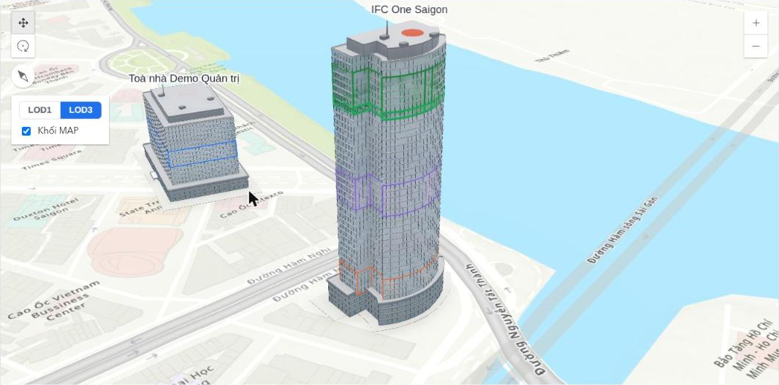
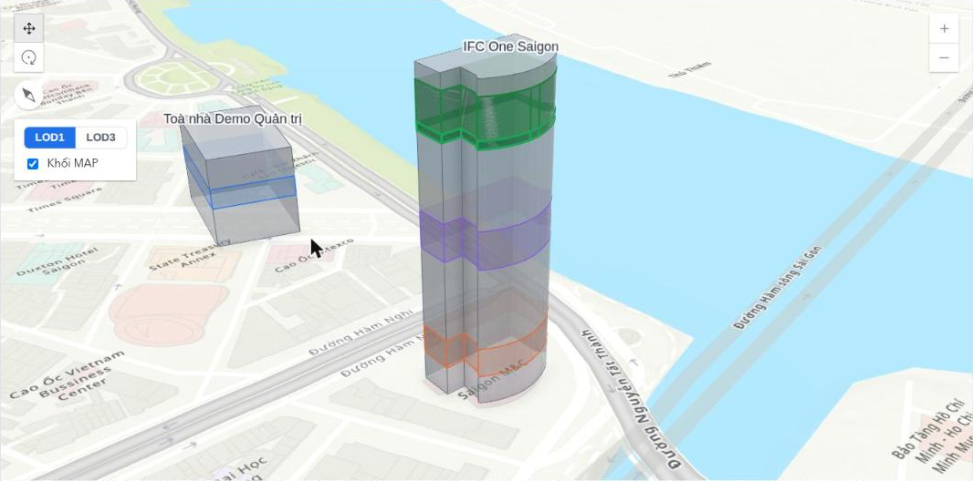
LOD3 để hiển thị, LOD1 để tính toán
LOD3 — kiến trúc mặt ngoài
LOD1 — khối đùn trơn
Khối đế, vách kính, dầm từng tầng, khung đứng, lối vào, mái — lồng bên trong là ba khối MAP
Phép kiểm tra bao hàm chỉ cần đa giác nền và dải cao độ — chi tiết mặt dựng không đổi kết quả
Notes:
[Khôi · ~70 giây] Yêu cầu của môn là bản đồ 3D mức chi tiết 3. Nhóm dùng hai mức cho hai mục đích. Bên phải là LOD1 — khối đùn trơn — đúng với mô hình tính toán, vì chi tiết mặt dựng không làm thay đổi kết quả kiểm tra. Bên trái là LOD3: khối đế, vách kính, dầm từng tầng, khung nhôm đứng, lối vào và mái. Lồng bên trong là ba khối MAP: cam là Alpha Tech, xanh là Beta Finance, tím là Gamma Media. Trên bản đồ có nút chuyển qua lại giữa hai mức.

Slide 15
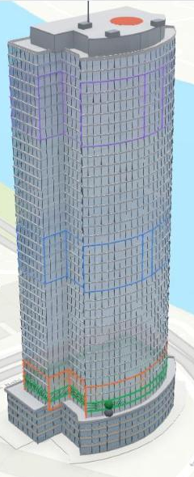
Thành phần LOD3 theo CityGML
Thành phần (sinh tự động từ CSDL) | Lớp CityGML
Băng tường đá khối đế, dầm biên từng tầng, tường chắn mái | WallSurface
Băng cửa kính khối đế, vách kính thân tháp | Window
Cửa xoay, hai cửa kính sảnh (giữa cạnh dài nhất) | Door
Mái khối đế, sàn mái tum, sân đỗ trực thăng | RoofSurface
Khung nhôm, mái sảnh, cột, tum kỹ thuật, thiết bị mái | BuildingInstallation
Đầu vào: footprint · cao độ nền · số tầng · chiều cao tầng · số tầng đế. Thêm toà nhà mới là tự có LOD3; bấm vào thành phần nào cũng hiện lớp của nó.
Notes:
[Khôi · ~55 giây] Mô hình LOD3 không dựng tay mà sinh tự động từ dữ liệu trong CSDL: footprint, cao độ nền, số tầng, chiều cao tầng và số tầng khối đế. Mỗi thành phần gắn một lớp ngữ nghĩa CityGML: tường là WallSurface, kính là Window, cửa là Door, mái là RoofSurface, còn khung nhôm, mái sảnh, thiết bị kỹ thuật là BuildingInstallation. Bấm vào thành phần nào trên bản đồ cũng hiện đúng lớp của nó. Thêm một toà nhà mới là tự có mô hình LOD3. Em xin mời Vy.

Slide 16
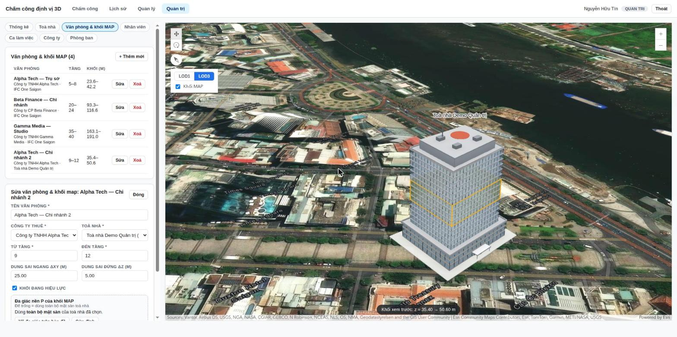


Quản trị: thêm, sửa, xoá dữ liệu nền
6 loại dữ liệu
toà nhà · văn phòng & khối MAP · nhân viên · ca · công ty · phòng ban
Vẽ trên bản đồ 3D
footprint và đa giác khối bằng SketchViewModel, xem trước ngay
CSDL tự chặn
văn phòng vượt số tầng toà nhà, trùng tài khoản, xoá dữ liệu đang dùng
Notes:
[Vy · ~60 giây] Đây là tab Quản trị, đáp ứng yêu cầu thêm, sửa, xoá và thống kê của môn. Quản trị viên quản lý sáu loại dữ liệu: toà nhà, văn phòng và khối MAP, nhân viên kèm tài khoản, ca làm việc, công ty, phòng ban. Mặt bằng toà nhà và khối MAP được vẽ trực tiếp trên bản đồ 3D, và khối được xem trước ngay khi nhập dải tầng. Nhập vượt số tầng thì khối báo đỏ và CSDL từ chối khi lưu.

Slide 17
Kết quả
03
Notes:
[Vy · ~10 giây] Phần ba: kết quả.

Slide 18
Ba tình huống trên toà nhà thật
Tình huống | Cao độ | Hệ 3D (MAP) | Hàng rào 2D
Alpha Tech chấm công ở tầng 6 | 30,58 m | HỢP LỆ | hợp lệ
Cùng toạ độ, khai báo tầng 22 | 104,98 m | NGHI NGỜ + R1 | hợp lệ — bỏ sót
Cách toà nhà vài trăm mét | 30,58 m | NGOÀI VÙNG | ngoài vùng
13,5
tầng lệch
+62,78 m so với dải 23,60–42,20 m của Alpha Tech — cùng kinh độ, vĩ độ với tình huống 1
Tình huống 2 là kết quả quan trọng nhất: hàng rào 2D kết luận hợp lệ, mô hình MAP phát hiện sai tầng.
Notes:
[Vy · ~70 giây] Ba tình huống trên toà nhà thật. Một, nhân viên Alpha Tech chấm công ở tầng 6: cả 3D và 2D đều hợp lệ. Hai, cùng toạ độ đó nhưng ở tầng 22: hàng rào 2D vẫn kết luận hợp lệ — bỏ sót — trong khi hệ thống của nhóm trả về NGHI NGỜ, lệch 62,78 mét, tương đương 13,5 tầng. Ba, đứng cách toà nhà vài trăm mét: cả hai đều ngoài vùng. Tình huống thứ hai là kết quả quan trọng nhất của đồ án.

Slide 19
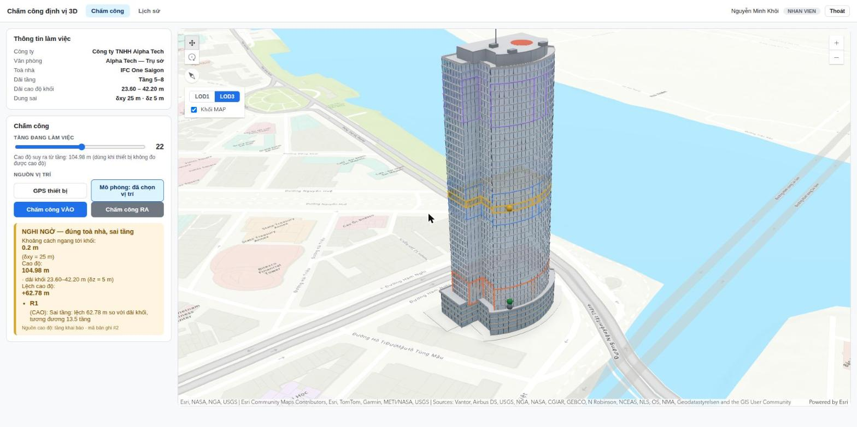
Màn hình tình huống sai tầng
Tấm sàn tầng 22
nằm trong dải xanh của Beta Finance, xa dải cam của Alpha Tech
Ngang ≈ 0 m
khoảng cách ngang tới khối — hàng rào 2D chấp nhận
Lệch +62,78 m
R1 mức CAO: ≈ 13,5 tầng
Notes:
[Vy · ~45 giây] Đây là màn hình thật của tình huống hai. Thầy để ý tấm sàn tầng đang chọn đã nằm hẳn trong dải xanh của Beta Finance, xa dải cam của Alpha Tech. Kết quả không chỉ nói là sai, mà nói sai bao nhiêu tầng, kèm cảnh báo R1 mức cao để quản lý xử lý.

Slide 20

Kiểm thử tự động và yêu cầu môn học
Yêu cầu (Danh sách đồ án 2026) | Đáp ứng
Thêm, xoá, sửa dữ liệu | Tab Quản trị: 6 loại dữ liệu + phân ca
Thống kê dữ liệu | Bảng điều khiển, báo cáo công, thống kê theo khối, xuất CSV
Hiển thị thực thể không gian | Toà nhà, khối MAP, tấm sàn, điểm chấm công trên SceneView
Bản đồ 3D mức chi tiết 3 | LOD3 sinh tự động, có lớp ngữ nghĩa CityGML
34/34
ca kiểm thử đầu–cuối đạt (npm test)
API thật trên CSDL thật: ba tình huống MAP, phân quyền, thêm / sửa / xoá, ràng buộc CSDL, tự tính lại khối, trải SSM
Notes:
[Vy · ~60 giây] Nhóm viết kịch bản kiểm thử đầu cuối gồm 34 ca, gọi API thật trên CSDL thật, hiện đạt 34 trên 34. Các ca gồm ba tình huống MAP, phân quyền, thêm sửa xoá từng loại dữ liệu, các ràng buộc CSDL, tự tính lại khối khi sửa tầng, và trải khối theo SSM. Bảng bên phải đối chiếu với yêu cầu trong danh sách đồ án: thêm sửa xoá, thống kê, hiển thị thực thể không gian, và bản đồ 3D mức chi tiết 3 — đều đã đáp ứng. Sau đây em xin demo trực tiếp.

Slide 21
Trình diễn trực tiếp
DEMO
1
TH1 → HỢP LỆ
2
TH2 → NGHI NGỜ (điểm nhấn)
3
TH3 → NGOÀI VÙNG
4
Giải trình và duyệt
5
Quản trị: thêm toà nhà và khối
6
LOD1 ⇄ LOD3 và xuất CSV
Notes:
[Vy · ~300 giây] (Chuyển sang trình duyệt và làm theo sáu bước demo ở phần “Kịch bản demo”. Xong quay lại slide tiếp theo.)

Slide 22
Hạn chế và hướng phát triển
Hạn chế
Hướng phát triển
Độ cao GPS trong nhà rất kém → dùng tầng khai báo, hệ thống đối chiếu chứ không tự quyết
Chưa dùng cảm biến bổ trợ (BLE beacon, khí áp kế)
Chỉ ~3,7 % công trình TP.HCM trên OSM có thuộc tính chiều cao
Không chặn hoàn toàn được giả lập GPS từ phía web
Hợp nhất BLE beacon và khí áp kế để xác định tầng độc lập với GPS
Nâng lên LOD4 (nội thất) để chấm công theo phòng
Khối MAP có chiều thời gian cho công trường đang thi công
Tích hợp hệ thống tính lương và quản lý nhân sự
Notes:
[Tín · ~60 giây] Nhóm xin nêu thẳng các hạn chế. Độ cao GPS trong nhà rất kém, nên hệ thống dùng tầng khai báo và chỉ đối chiếu chứ không tự quyết định. Chưa dùng cảm biến bổ trợ như BLE beacon hay khí áp kế. Dữ liệu chiều cao từ OpenStreetMap rất thiếu — chỉ khoảng 3,7 phần trăm công trình ở TP.HCM có thuộc tính chiều cao. Và không thể chặn hoàn toàn giả lập GPS từ phía web. Hướng phát triển: hợp nhất BLE và khí áp kế, nâng lên LOD4 để chấm công theo phòng, khối MAP có chiều thời gian cho công trường, và tích hợp tính lương. Em xin mời Vy kết thúc phần trình bày.

Slide 23
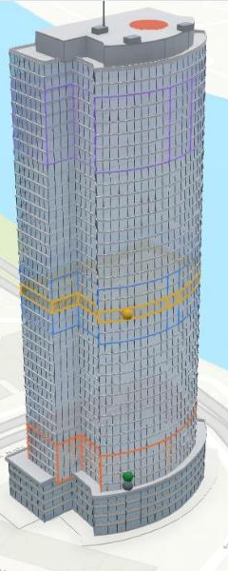
Cảm ơn thầy và các bạn
Nhóm 1 xin nhận câu hỏi
“Điểm thuộc đa giác” → “điểm thuộc khối”: một trạng thái mới — đúng toà nhà, sai tầng — mà mô hình hai chiều không có dữ liệu để phát hiện.
Notes:
[Vy · ~30 giây] Xin tóm lại trong một câu: khi chuyển phép kiểm tra từ “điểm thuộc đa giác” sang “điểm thuộc khối”, hệ thống sinh ra được một trạng thái mới — “đúng toà nhà, sai tầng” — mà mô hình hai chiều không có dữ liệu để phát hiện. Nhóm cảm ơn thầy và các bạn đã lắng nghe, và xin nhận câu hỏi ạ.

